Slide 1

「지능화 파일럿 프로젝트」
프로젝트 계획 발표
영상 합성을 통해 인식률 향상이 가능한 CNN 기반 머신 비전 분류기
2020254015
이 효 중
2021. 9. 9.

Slide 2
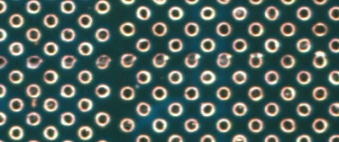
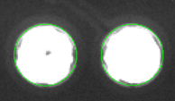
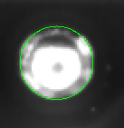
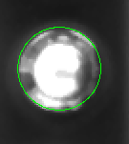
프로젝트 개요
세부일정
연구 배경
Machine Vision 검사는 불량을 검출하기 위해 검사 대상체의 영상에 여러 가지 영상처리 알고리즘을 적용하여 불량의 특성(Feature)를 수치화 한 후 이를 기반으로 검사 대상체의 양/불을 판정함.
양불 판정 시 육안으로는 쉽게 식별 가능하나, 특성을 수치화하여 판정하는 검사의 특성 상 모든 특성을 수치화 할 수 없는 문제로 인한 오인식이 존재함
기존 기술의 문제점 및 애로사항
Object의 특성에 따른 각기 다른 알고리즘을 적용해야 하는 경우.
같은 Type의 Object라 하더라도 공정의 문제로 인해 조명의 반사 특성이 다른 경우 존재
형상 분석의 어려움.
Object의 형상의 경우 수치화된 값으로 대략적으로 파악이 가능하나, Detail한 형상의 경우 분석이 어려움
특성 분류의 문제.
일반적으로 Machine Vision의 AI의 경우, Gray Scale(흑백) Camera로 영상을 획득하여, 이를 CNN에 적용함
단일 영상에서 확보할 수 있는 특성의 한계가 존재함.
< 형상 분석 필요 >
< 알고리즘 분기 필요 >

Slide 3
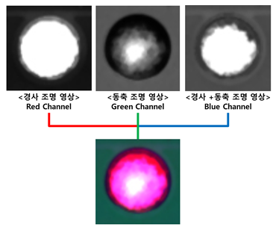
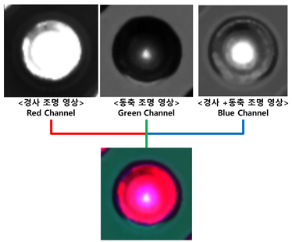
프로젝트 목표
세부일정
연구 목표
다양한 조명 조건에서 각각의 특성(Feature)이 포함된 3장의 Gray Scale 영상으로 Pseudo Color 영상을 생성하여 이를 CNN에 적용.
조명의 조사 각도나 색상 등을 다르게 하여 획득한 영상 중 검출하고자 하는 특성이 명확한 3개의 영상을 선별하여 이를 RGB에 각각 할당, 하나의 Pseudo Color 영상으로 조합하여 최대 3개의 특성을 사용한 신경망을 구성
세부 연구 목표
Gray Scale 영상으로 분류 시보다 정확도 향상 (현재 Reference가 없어 정확한 수치화가 어려움).
아래의 예시는 반도체 Ball Grid Array Package에서 기판과 접점 역할을 하는 Ball에서 일반 Ball과 Shiny Ball을 분류하기 위한 Pseudo Color 영상 생성 과정으로 아래의 경우 ResNet-18을 기준으로 Gray Scale 영상만 사용할 경우 Epoch 24기준 정확률 98.9% , Pseudo Color의 경우 Epoch 2에서 정확률 100%를 확인함.
< 일반 Ball >
< Shiny Ball >

Slide 4
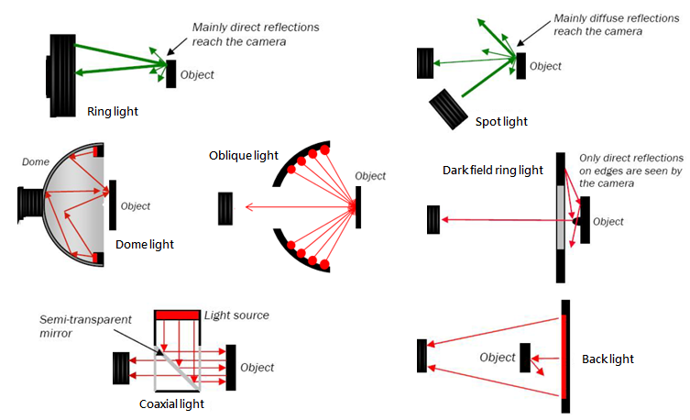

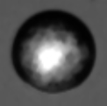
프로젝트 목표
세부일정
세부 연구 목표
Gray Scale 영상으로 분류 시보다 정확도 향상 (현재 Reference가 없어 정확한 수치화가 어려움).
불량에 해당하는 부분의 후보군을 기존 알고리즘으로 검출한 후, AI로 실제 양/불을 분류하는 것이 최종 목표
아래의 그림은 다양한 조명 조사 방식에 대한 부분으로 적색 Box 내의 조명 방식이 현재 본인이 재직 중인 회사의 장비에 적용된 조명 시스템으로 다양한 조명 조건으로 영상을 획득한 후 Pseudo Color 영상으로 합성 예정.

Slide 5
프로젝트 추진 일정
세부일정
세부 추진일정 | 주차 |  |  |  |  |  |  |  |  |  |  |  |  |  |  | 비고
 | 1 | 2 | 3 | 4 | 5 | 6 | 7 | 8 | 9 | 10 | 11 | 12 | 13 | 14 | 15
프로젝트 계획 수립
불량 유형 정리
불량 영상 취합
양/불 영상 및 특성 분류
Pseudo Color 영상 생성
신경망 알고리즘 구성
Gray Scale 결과 산출
Pseudo Color 결과 산출 및 비교 평가
최종 발표

Slide 6
감사합니다

